Slide 1
대차대조표, 1/1/20xx
자산
현금 xxx
매출채권 xxx
재고자산 xxx
고정자산 xxx
무형자산 xxx
투자자산 (유가증권) xxx
부채
유동부채 xxx
장기차입금 xxx
사채 xxx
리스부채 xxx
자본
보통주 xxx
이익잉여금 xxx
변화
대차대조표, 12/31/20xx
자산
현금 ooo
매출채권 ooo
재고자산 ooo
고정자산 ooo
무형자산 ooo
투자자산 (유가증권) ooo
부채
유동부채 ooo
장기차입금 ooo
사채 ooo
리스부채 ooo
자본
보통주 ooo
이익잉여금 ooo
손익계산서
1/1/20xx-12/31/20xx
매출 Δ Δ Δ
매출원가 Δ Δ Δ
매출총이익 Δ Δ Δ
판매및일반관리비 Δ Δ Δ
연구개발비 Δ Δ Δ
이자비용 Δ Δ Δ
세전이익 Δ Δ Δ
법인세비용 Δ Δ Δ
당기순이익 Δ Δ Δ
포괄손익계산서
1/1/20xx-12/31/20xx
당기순이익 Δ Δ Δ
FVOCI투자자산 평가손익 Θ Θ Θ
외환환산손익 Θ Θ Θ
현금흐름위험회피 파생상품 평가손익 Θ Θ Θ
자산재평가이익 Θ Θ Θ
포괄손익 Θ Θ Θ

Slide 2
부채

Slide 3
자본의 조달
내부로부터 조달: 영업활동을 통해 수익을 창출하여 배당과 자본적 지출을 하고 남은 자금(Free Cash Flow)을 활용
외부로부터 조달: 차입 또는 사채 발행
외부로부터 조달: 주식의 발행

Slide 4
비유동부채
비유동부채 : 1년 이후 만기도래하는 미래의 가능한 경제적 효익의 희생
유형
장기차입부채 : 장기차입금, 사채
장기충당부채 : 퇴직급여충당부채, 장기제품보증충당부채
기타비유동부채 : 임대보증금, 이연법인세부채, 장기성매입채무, 장기선수금
비유동부채의 특징
주주의 부에 중대한 영향 → 주주총회, 이사회 승인 사항
레버리지효과
만기 원금상환, 이자지급(세금절감효과)

Slide 5
장기차입부채
사채(bond) :
사채증서 발행, 만기일에 액면가를 지급, 정기적인 이자 지급
만기 장기
종류 :
보증유무 : 보증사채, 무보증사채(보증: 은행, 신보,종금,증권,보증보험)
담보유무: 담보부사채,무담보부사채(동산,부동산)
부가권리 : 전환사채, 신주인수권부사채
상환방법 : 일시상환사채, 연속상환사채, 수의상환사채
기타 :
복리사채 : 만기에 원리금 지급
상품연계사채 : 귀금속,천연자원으로 상환가능
무이자사채 : 할인발행
이익사채 : 이익 있을 때만 이자지급
수익사채 : 특정수입원에서 이자지급

Slide 6
부채의 평가 방법
IFRS와 U.S. GAAP은 모두 다음의 방법을 허용하고 있다.
AC금융부채: 상각후원가 (Amortized Cost)
FVPL금융부채: 공정가치 (Fair Value)
단기매매목적의 금융부채, 공정가치선택권의 행사로 FVPL금융부채로 분류한 부채.
최초인식 이후에는 공정가치로 평가하고 평가손익을 단기손익에 인식.
자기신용위험에 기인한 신용변동효과(부채감소이익)는 당기손익이 아닌 기타포괄손익에 보고하고 후속적으로도 당기손익에 반영안함.
K-IFRS는 최초인식 후에는 AC금융부채와 FVPL금융부채간의 재분류를 허용하지 않음.

Slide 7
부채의 평가: 이자율
표시이자율(Stated, coupon, or nominal rate) = 사채에 표시된 이자율
사채의 발행인(회사)이 결정한다.
액면가의 비율로 표시.
매 기간의 이자금액을 결정한다.
유효이자율(Market rate or effective yield) = 사채발행자의 위험도에 따라 사채의 가격을 결정하는 이자율
채권자가 실제로 얻는 이자.

Slide 8
부채의 평가: 이자율
내부이자율(Internal rate of return): 미래현금흐름과 증권의 공정가치를 동일하게 만들어 주는 할인율(discount rate that equates the future cash flows to the fair value of the instrument value at any date)
yield to maturity라고도 불린다.
역사적시장이자율(Historical market interest rate): 차입일의 할인율 (Discount rate prevailing at the date of the initial borrowing)
시장이자율(market interest rate): 차입일 이후의 특정한 날의 할인율 (Discount rate at any date subsequent to the date of the initial borrowing)

Slide 9
부채의 발행가격
부채의 발행가격은 다음에 의해 결정
수요와 공급(supply and demand of buyers and sellers),
위험(relative risk),
시장조건(market conditions),
경제상태(state of the economy).
부채의 가격은 미래 현금흐름(①이자②원금)의 현재가치의 합과 같다.

Slide 10
이자금액과 이자비용
실제 지불하는 이자금액은
사채발행인(회사)의 장부에 기록되는 이자비용은
(표시이자율 x 액면가액)
(역사적시장이자율 x 사채의 장부금액)

Slide 11
사채 회계처리
사채의 발행가액
만기가액의 현재가치
단일현금 1원의 현재가치 적용
사채의 발행가액
+
이자지급액의 현재가치
정상연금 1원의 현재가치 적용
현재가치 : 금액, 기간, 할인율 등에 의해 결정
표시이자율: 8%
할인 발행
액면이자율 < 시장이자율 10%
할증 발행
액면이자율 > 시장이자율 6%
액면 발행
액면이자율 = 시장이자율 8

Slide 12
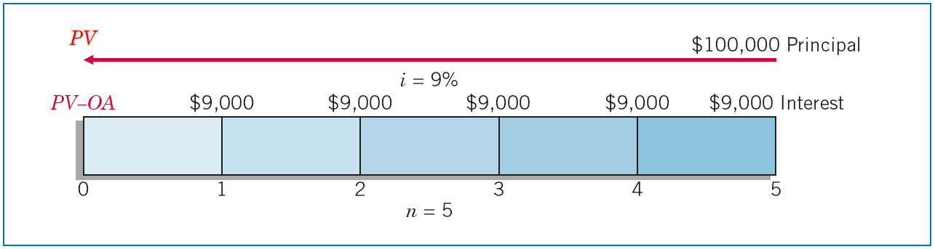
액면발행(Bonds issued at par)
XYZ주식회사는 2020년 1월 1일에 액면가액 $100,000의 사채를 발행하였다. 표시이자율은 9%이고 이자는 매년 1월 1일에 지급하며, 만기는 5년이다. 발행일의 시장이자율은 9%였다.

Slide 13
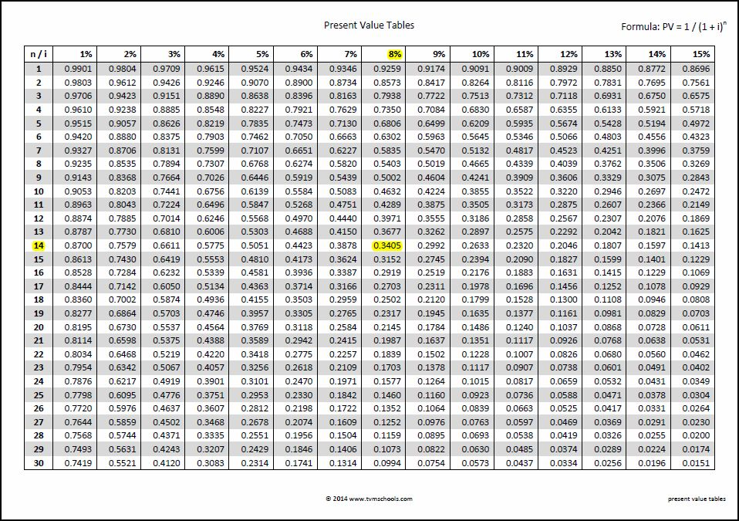

Slide 14
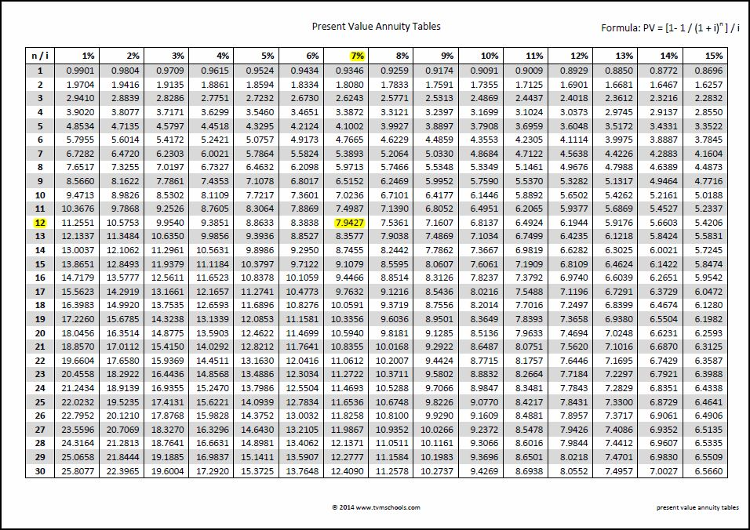

Slide 15
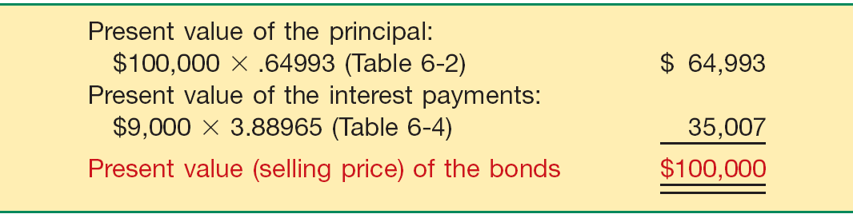
액면발행(Bonds issued at par)

Slide 16
액면발행한 사채의 회계처리
발행일(2020년 1월 1일)의 분개.
현금(Cash) 100,000
사채(Bonds payable) 100,000
2020년 12월 31일의 수정분개.
사채이자비용(Bonds interest expense) 9,000
미지급사채이자(Bond interest payable) 9,000
2021년 1월 1일 사채이자 지급일의 분개.
미지급사채이자(Bond interest payable) 9,000
현금(Cash) 9,000

Slide 17
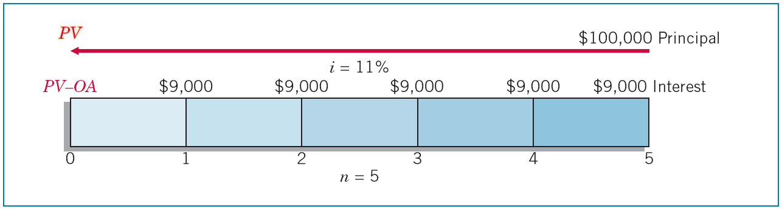
할인발행(Bonds issued at discount)
XYZ주식회사는 2020년 1월 1일에 액면가액 $100,000의 사채를 발행하였다. 표시이자율은 9%이고 이자는 매년 1월 1일에 지급하며, 만기는 5년이다. 발행일의 시장이자율은 11%였다.

Slide 18

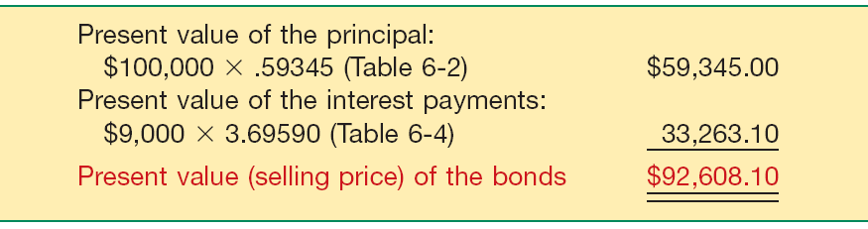
할인발행(Bonds issued at discount)

Slide 19
유효이자율(effective-interest)법을 이용한 상각
할인발행(Bond issued at a discount) – 만기에 지불할 금액(액면가액)이 발행가보다 크다.
할증발행(Bonds issued at a premium) – 만기에 지불할 금액(액면가액)이 발행가보다 적다.
상각(amortization) – 액면가액과 발행가액의 차이를 사채의 기간동안 조정하는 과정.
이 상각시에 유효이자율법(effective-interest method)을 이용한다.
이자비용
이자지급액
유효이자율X장부가액
-
표시이자율X액면가액
=
상각액

Slide 20
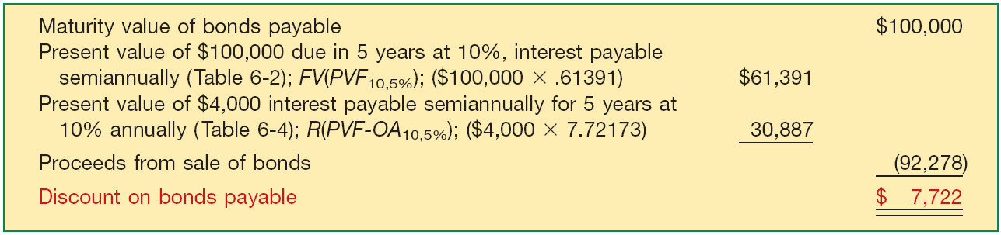
유효이자율(effective-interest)법을 이용한 상각
할인발행(Bonds Issued at a Discount)
XYZ주식회사는 2020년 1월 1일에 액면가액 $100,000의 사채를 발행하였다. 표시이자율은 8%이고 이자는 매년 7월 1일과 1월 1일에 지급한며, 만기는 2025년 1월 1일이다. 발행일의 시장이자율은 10%였다.

Slide 21
유효이자율(effective-interest)법을 이용한 상각
사채할인발행 상각표
날짜 |  | 이자지급액 |  | 이자비용 |  | 상각액 |  | 장부금액
2020/1/1 |  |  |  |  |  |  |  | $92,278
2020/7/1 |  | $4,000ª |  | $4,614^{b} |  | $614^{c} |  | 92,892^{d}
2021/1/1 |  | 4,000 |  | 4,645 |  | 645 |  | 93,537
2021/7/1 |  | 4,000 |  | 4,677 |  | 677 |  | 94,214
2022/1/1 |  | 4,000 |  | 4,711 |  | 711 |  | 94,925
2022/7/1 |  | 4,000 |  | 4,746 |  | 746 |  | 95,671
2023/1/1 |  | 4,000 |  | 4,783 |  | 783 |  | 96,454
2023/7/1 |  | 4,000 |  | 4,823 |  | 823 |  | 97,277
2024/1/1 |  | 4,000 |  | 4,864 |  | 864 |  | 98,141
2024/7/1 |  | 4,000 |  | 4,907 |  | 907 |  | 99,048
2025/1/1 |  | 4,000 |  | 4,952 |  | 952 |  | 100,000
 |  | $40,000 |  | $47,722 |  | $7,722
a$4,000=$100,000x0.08x6/12 |  |  |  |  | c$614=$4,614-$4,000
b$4,614=$92,278x0.10x6/12 |  |  |  |  | d$92,892=$92,278+$614

Slide 22
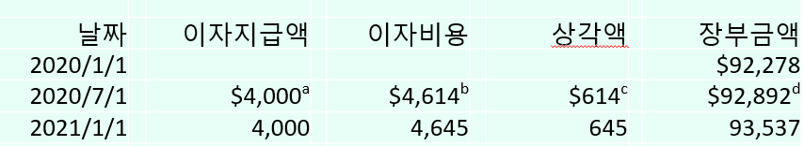
유효이자율(effective-interest)법을 이용한 상각
발행일(2020/1/1)의 분개.
현금(Cash) 92,278
사채(Bonds payable) 92,278
또는
대차대조표
………….
사채 100,000
사채할인발행차금 (7,722) 92,278
현금 92,278
사채할인발행차금 7,722
사채 100,000
첫번째 이자지급일(2020/7/1)의 분개.
사채이자비용(Bonds interest expense) 4,614
사채(Bonds payable) 614
현금(Cash) 4,000

Slide 23
유효이자율(effective-interest)법을 이용한 상각
발행 첫 해의 결산일(2020/12/31)의 분개.
사채이자비용(Bonds interest expense) 4,645
사채(Bonds payable) 645
미지급사채이자(Bonds interest payable) 4,000
두번째 이자지급일(2021/1/1)의 분개.
미지급사채이자(Bonds interest payable) 4,000
현금(Cash) 4,000

Slide 24
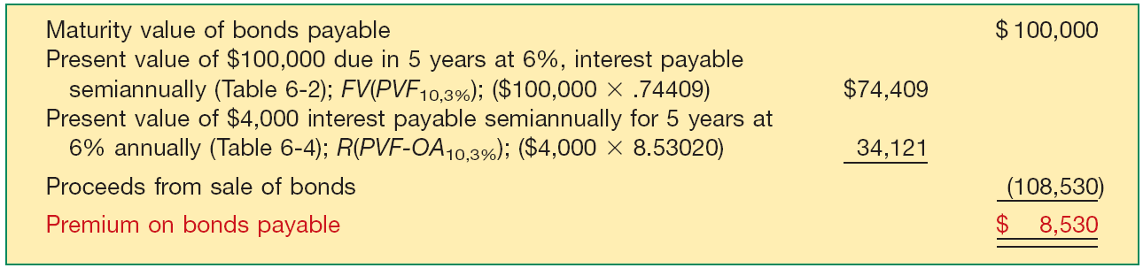
유효이자율(effective-interest)법을 이용한 상각
할증발행 (Bonds Issued at a Premium)
XYZ주식회사는 2020년 1월 1일에 액면가액 $100,000의 사채를 발행하였다. 표시이자율은 8%이고 이자는 매년 7월 1일과 1월 1일에 지급한며, 만기는 2025년 1월 1일이다. 발행일의 시장이자율은 6%였다.

Slide 25
유효이자율(effective-interest)법을 이용한 상각
사채할증발행 상각표
날짜 |  | 이자지급액 |  | 이자비용 |  | 상각액 |  | 장부금액
2020/1/1 |  |  |  |  |  |  |  | $108,530
2020/7/1 |  | $4,000ª |  | $3,256^{b} |  | $744^{c} |  | $107,786^{d}
2021/1/1 |  | 4,000 |  | 3,234 |  | 766 |  | 107,020
2021/7/1 |  | 4,000 |  | 3,211 |  | 789 |  | 106,231
2022/1/1 |  | 4,000 |  | 3,187 |  | 813 |  | 105,418
2022/7/1 |  | 4,000 |  | 3,162 |  | 838 |  | 104,580
2023/1/1 |  | 4,000 |  | 3,137 |  | 863 |  | 103,717
2023/7/1 |  | 4,000 |  | 3,112 |  | 888 |  | 102,829
2024/1/1 |  | 4,000 |  | 3,085 |  | 915 |  | 101,914
2024/7/1 |  | 4,000 |  | 3,057 |  | 943 |  | 100,971
2025/1/1 |  | 4,000 |  | 3,029 |  | 971 |  | 100,000
 |  | $40,000 |  | $31,470 |  | $8,530
a$4,000=$100,000x0.08x6/12 |  |  |  |  | c$744=$4,000-$3,256
b$3,256=$108,530x0.06x6/12 |  |  |  |  | d$107,786=$108,530-$744

Slide 26
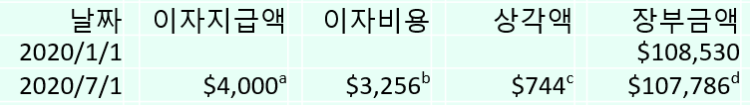
유효이자율(effective-interest)법을 이용한 상각
발행일(2020/1/1)의 분개.
현금(Cash) 108,530
사채(Bonds payable) 108,530
또는
대차대조표
………….
사채 100,000
사채할증발행차금 8,530 108,530
현금 108,530
사채 100,000
사채할증발행 8,530
첫번째 이자지급일(2020/7/1)의 분개.
사채이자비용(Bonds interest expense) 3,256
사채(Bonds payable) 744
현금(Cash) 4,000

Slide 27
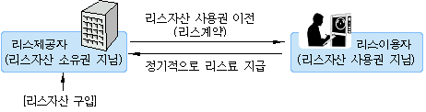
리스(Lease)
리스 : 리스이용자가 리스제공자(자산의 소유권)에게 자산의 사용권을 일정기간 이전 받고
리스사용료를 지급하는 계약.

Slide 28
리스의 종류
금융리스 (Capital Lease): 리스이용자의 장부에 자산과 부채를 인식한다.
이는 실질적으로 차입을 통한 매입으로 간주.
운용리스 (Operating Lease): 리스이용자의 장부에는 자산과 부채를 기록하지
않고, 리스 이용료만 손익계산서에 인식.
The Company receives $100 Cash from a customer
The Company pays $50 Cash to a vendor.

Slide 29
금융리스의 조건
다음 중 하나의 조건을 충족하면 금융리스로 분류한다:
1. 리스기간 종료시 소유권 이전(Transfer of ownership)
2. 염가매수선택권(bargain purchase option)부여
3. 리스기간이 내용년수의 대부분(75%)
4. 최소리스료의 현재가치가 대상물의 공정가치의 상당액을 차지(90%)
5. 범용성 적은 특수용도 자산

Slide 30
리스의 예
XYZ주식회사는 2020년 1월 1일에 기계장치에 대한 5년짜리 취소불능 리스계약을 체결하였다. XYZ는 매년초에 $9,968에 지불하기로 하고 2020년 1월 1일에 첫 리스료를 지불하였다. 이계장치의 내용연수는 6년이고, 잔존가치는 $5,000이다. XYZ는 모든 고정자산의 감가상각을 정액법으로 한다. XYZ의 차입이자율은 10%이다.

Slide 31
금융리스여부 판단
소유권이전?
염가매수선택권?
리스기간이 내용연수의 대부분?
리스이용료의 현재가치가 기계장치 공정가치의 대부분?
범용성?
Finance Lease, #3
NO
NO
리스계약기간 5 년
내용연수 6 년
YES 83.3%
공정가치를 알 수 없음.

Slide 32
리스이용자의 회계처리(금융리스)
리스이용료의 현재가치
Payment $ 9,968
Present value factor (i=10%,n=5) 4.16986
PV of minimum lease payments $41,565
20/1/1 분개:
리스자산 (Leased Machine Under Finance Leases) 41,565
리스부채 (Lease Liability) 41,565
리스부채(Lease Liability) 9,968
현금(Cash) 9,968

Slide 33
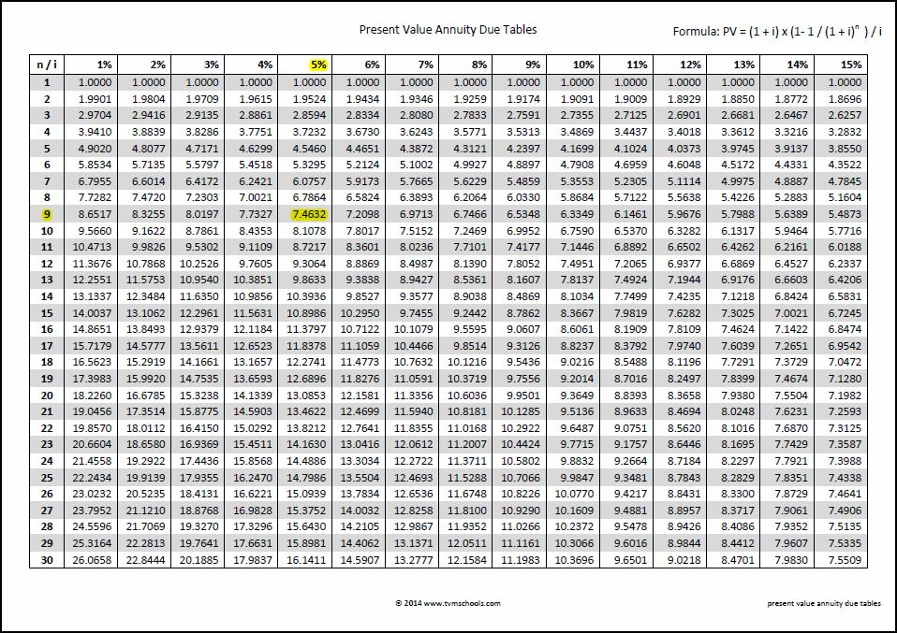

Slide 34
리스이용자의 회계처리(금융리스)
리스 상각표

Slide 35
리스이용자의 회계처리(금융리스)
분개
2020/12/31
감가상각비(Depreciation Expense) 8,313
감가상각누계액(Accumulated Depreciation) 8,313
($41,565 ÷ 5 = $8,313)
이자비용(Interest Expense) 3,160
미지급이자(Interest Payable) 3,160
($41,565 – $9,968) X .10]
2021/1/1
리스부채(Lease Liability) 6,808
미지급이자(Interest Payable) 3,160
현금(Cash) 9,968

Slide 36
리스이용자의 회계처리(운용리스)
상기 리스계약이 5가지 조건을 모두 피했다면?
운용리스
이 경우, 2020/1/1의 분개는?
리스비용(Rent Expense) 9,968
현금(Cash) 9,968
자산이나 부채를 인식하지 않는다.
향후, 4년간의 분개도 동일하다.

Slide 37
금융리스와 운용리스의 비교

Slide 38
IFRS 16 Leases

Slide 39
주요내용
2019년 1월 1일부터 유효.
리스이용자는 리스를 더 이상 금융리스와 운용리스로 구분하지 않고 리스계약은 리스자산과 리스부채를 인식하도록 한다(모든 리스는 기존의 금융리스로 인식).
다만, 단기리스(계약기간이 1년이내)와 소액자산리스(기초자산이 새 것일 때 US$5,000이하)은 면제.
리스제공자는 계속해서 금융리스와 운용리스를 구분.

Slide 40
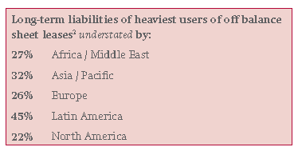
변경 필요성
IFRS or US GAAP을 이용한 상장기업들 중에서 2014년에 US$3 trillion정도의 운용리스(부외금융)을 이용. 2014.

Slide 41
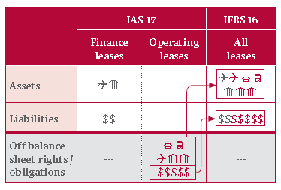
대차대조표에 대한 효과

Slide 42
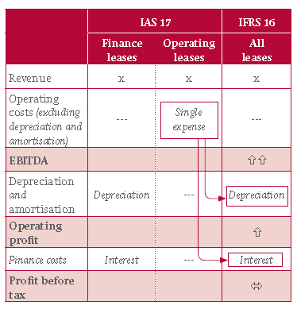
손익계산서에 대한 효과

